Slide 1
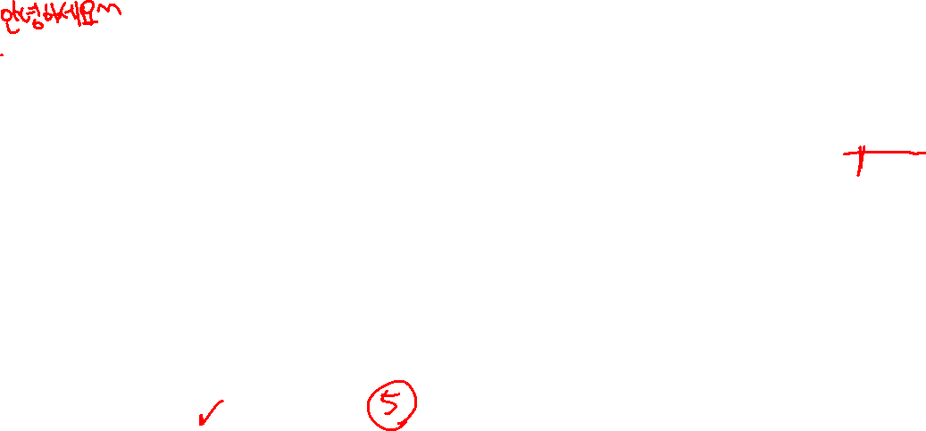
Divide and Conquer
(분할 정복)
신촌 연합 여름캠프 3주차
연세대학교 윤인섭

Slide 2
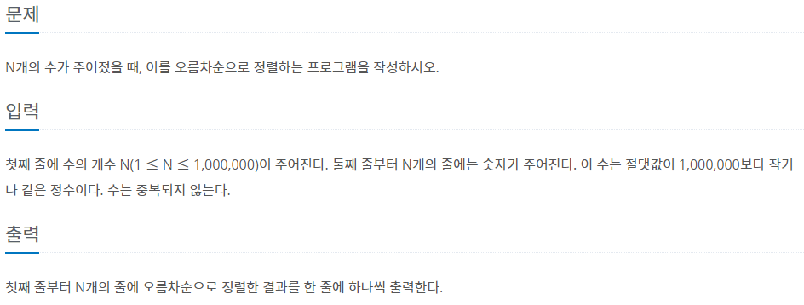
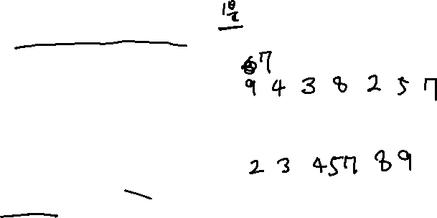
간단한 문제 (수 정렬하기 2)
https://www.acmicpc.net/problem/2751 - 백준 온라인 저지 2751번 [수 정렬하기 2]

Slide 3
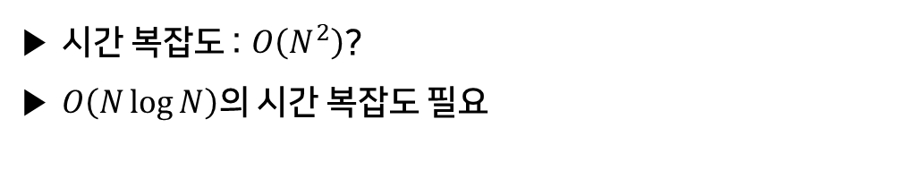
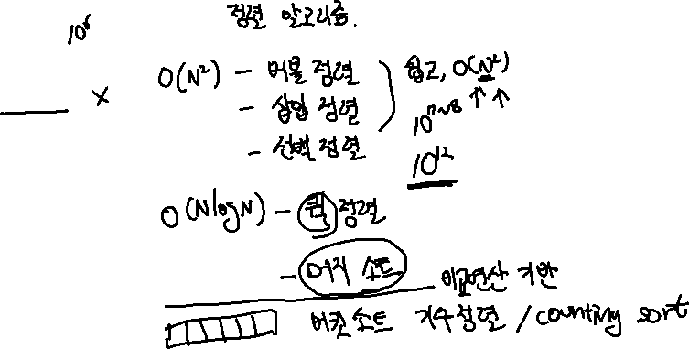
간단한 문제
시간 복잡도 : $O\left(N^{2}\right)$?
$O\left(N\log{N}\right)의$ 시간 복잡도 필요
→ 합병 정렬 (merge sort)

Slide 4
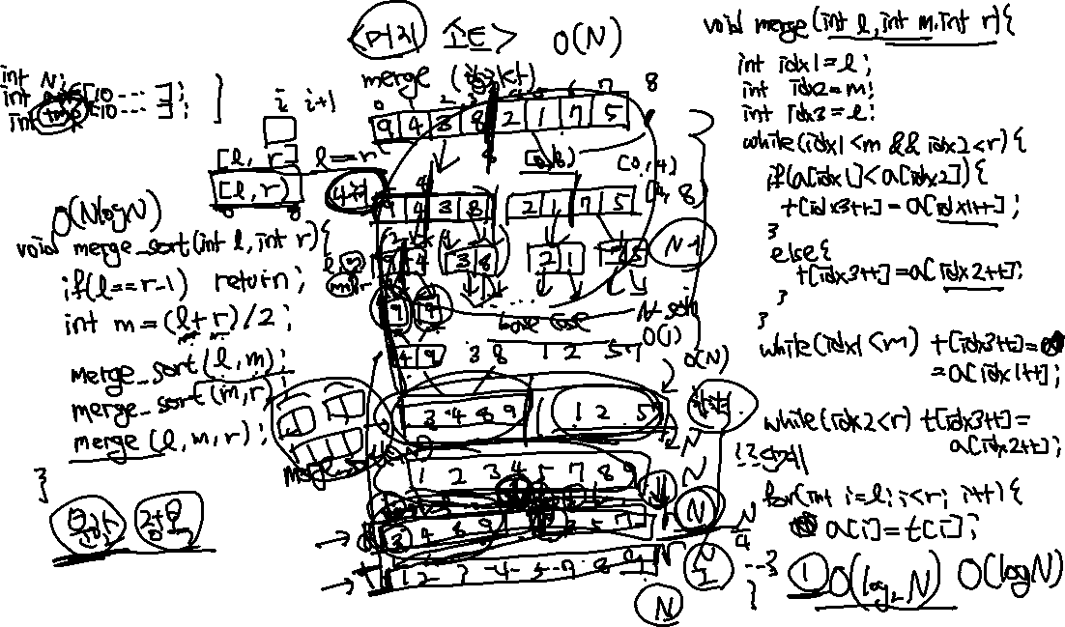
간단한 문제
구현하는 방법
시간 복잡도
→ 부분 문제로 쪼갠 뒤, 다시 합친다!

Slide 5
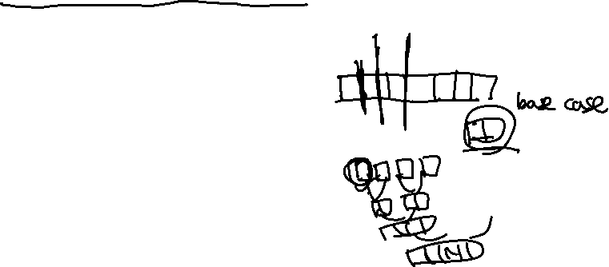
Divide and Conquer (분할 정복)
주어진 문제를 여러 개의 부분 문제로 나누는 과정을 반복하면서 충분히 작은 문제를 해결하고, 그 부분문제들을 재귀적으로 합쳐서 원래의 문제를 해결하는 문제 풀이 방법

Slide 6
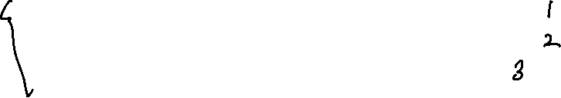
Divide and Conquer (분할 정복)
주어진 문제를 여러 개의 부분 문제로 나누는 과정을 반복하면서 충분히 작은 문제를 해결하고, 그 부분문제들을 재귀적으로 합쳐서 원래의 문제를 해결하는 문제 풀이 방법
문제를 여러 개의 부분 문제로 나누는 과정을 재귀적으로 반복한다.
해결하기에 충분히 작은 부분 문제로 쪼개지면 그 문제를 해결한다.
부분 문제의 해답을 조합해 더 큰 문제를 재귀적으로 해결한다.

Slide 7
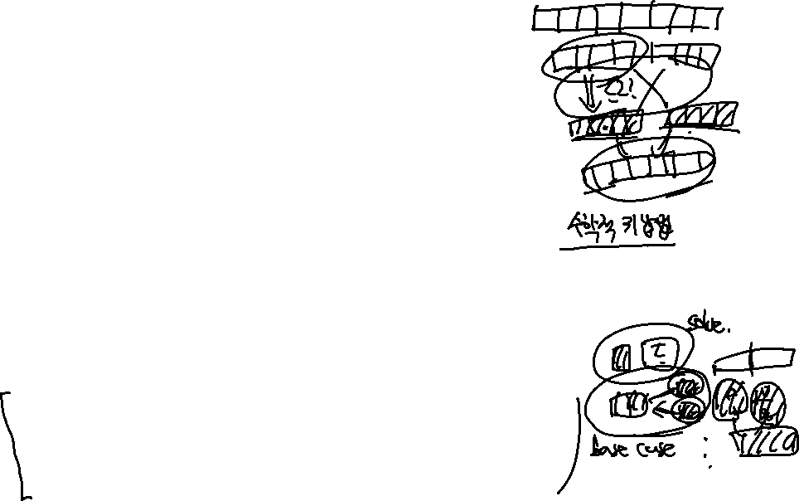
Divide and Conquer (분할 정복)
왜 되나요?
문제를 여러 개의 부분 문제로 나누는 과정을 재귀적으로 반복한다.
해결하기에 충분히 작은 부분 문제로 쪼개지면 그 문제를 해결한다.
부분 문제의 해답을 조합해 더 큰 문제를 재귀적으로 해결한다.

Slide 8
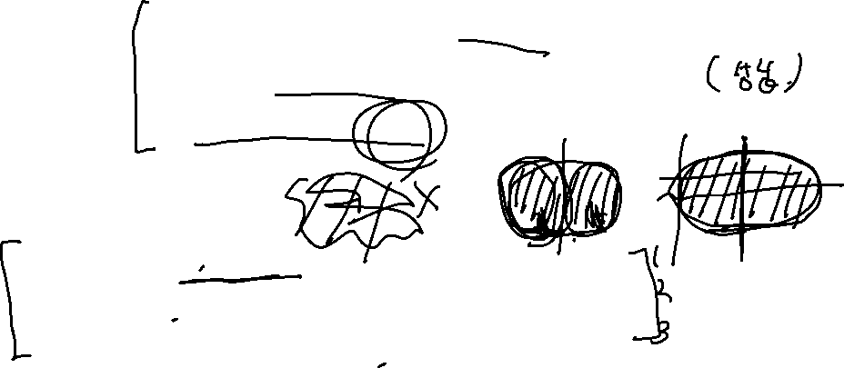
Divide and Conquer (분할 정복)
언제 쓰나요?
큰 문제를 부분 문제들로 쪼개는 직관적인 방법이 존재할 때
충분히 작은 문제에 대해 해결할 수 있을 때
부분 문제들을 조합하여 원래 문제의 답을 알아낼 수 있을 때
문제를 여러 개의 부분 문제로 나누는 과정을 재귀적으로 반복한다.
해결하기에 충분히 작은 부분 문제로 쪼개지면 그 문제를 해결한다.
부분 문제의 해답을 조합해 더 큰 문제를 재귀적으로 해결한다.

Slide 9
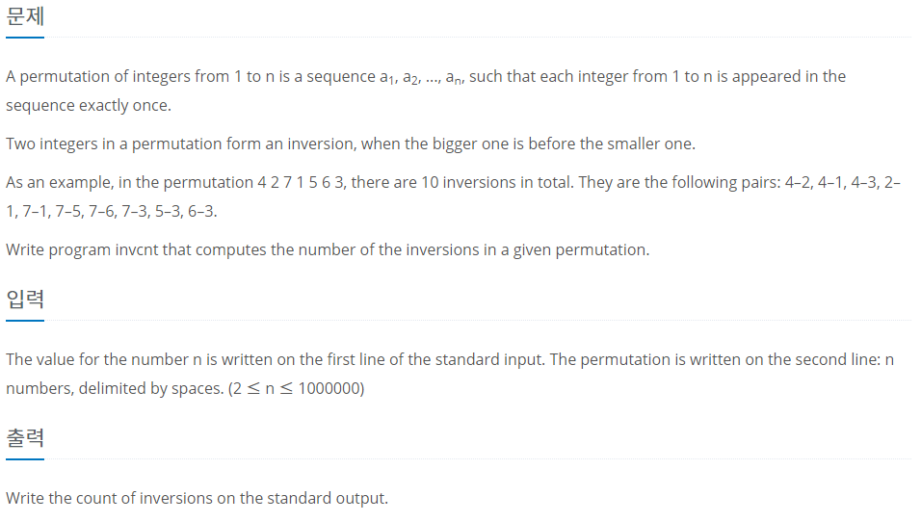
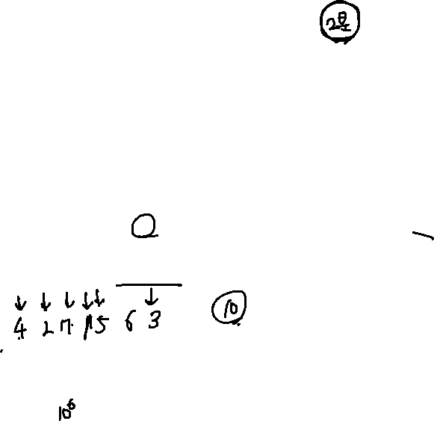
두 번째 문제 (Counting Inversions)
https://www.acmicpc.net/problem/10090 - 백준 온라인 저지 10090번 [Counting Inversions]

Slide 10
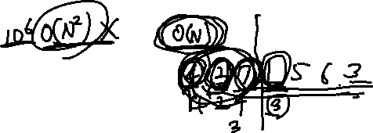
두 번째 문제
여러 instance에 대해 실험해 보기 (중요)
Naïve하게 풀어 보기

Slide 11
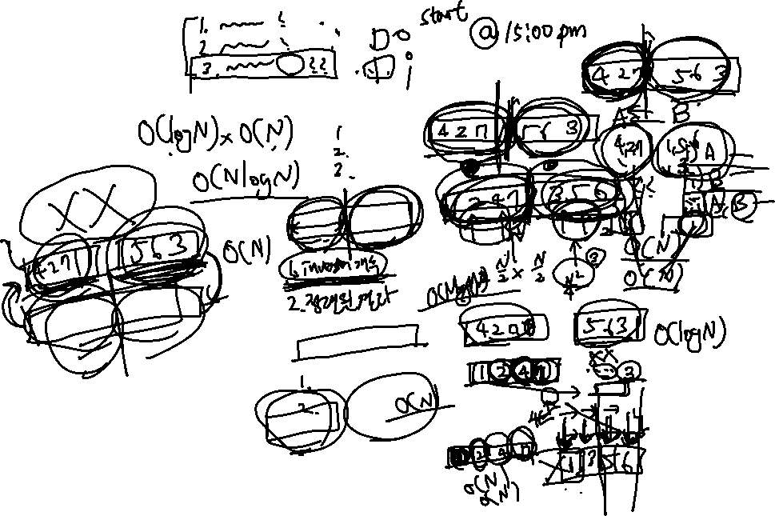
두 번째 문제
부분 문제를 이용해서 원래의 문제를 풀 수 있는지 알아 보기
시간 복잡도
→ 한 단계 전의 상황을 생각한다!

Slide 12
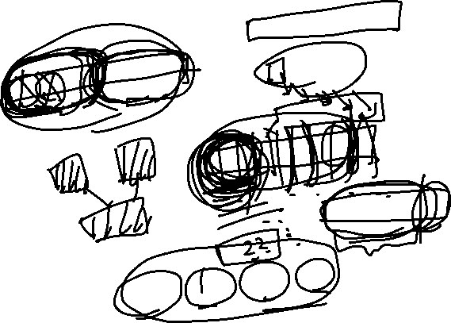
DP vs Divide and Conquer
공통점
차이점

Slide 13
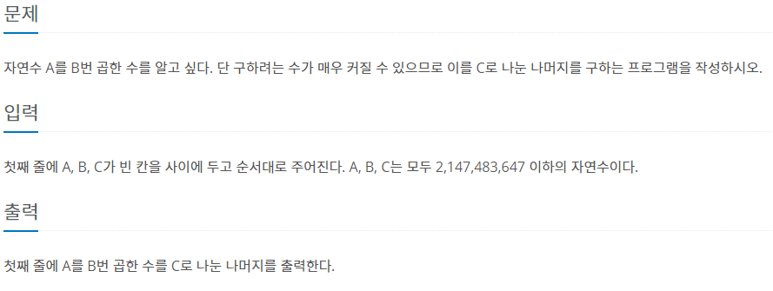
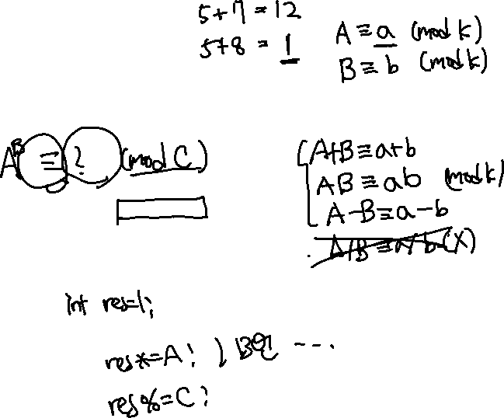
세 번째 문제 (곱셈)
https://www.acmicpc.net/problem/1629 - 백준 온라인 저지 1629번 [곱셈]

Slide 14
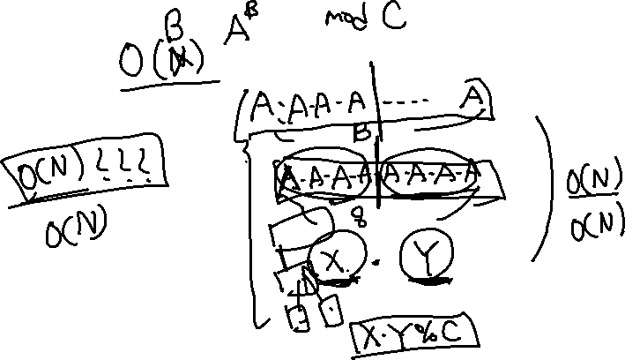
세 번째 문제
문제 접근
분할 정복의 아이디어 사용해 보기
시간 복잡도
→ 더 잘할 수 있을까?

Slide 15
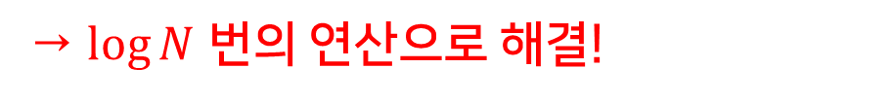
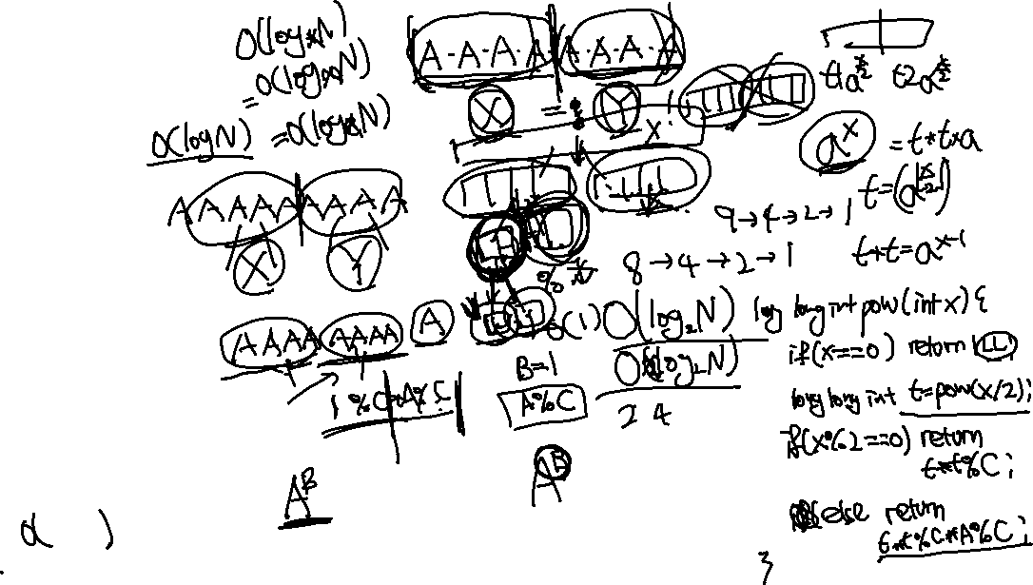
세 번째 문제
중복되는 결과 피하기
시간 복잡도
→ $\log{N}$ 번의 연산으로 해결!

Slide 16
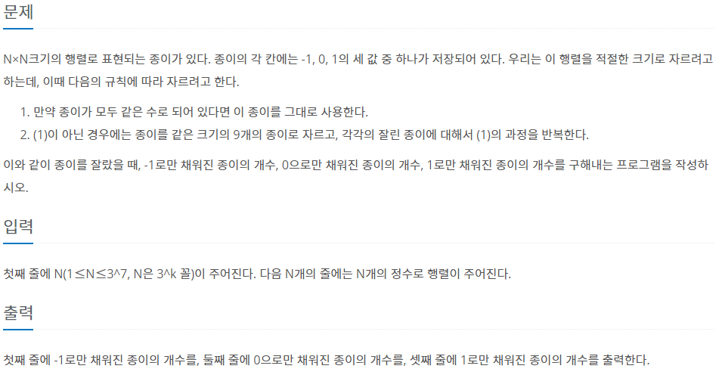
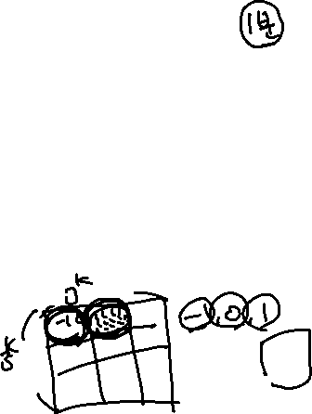
네 번째 문제 (종이의 개수)
https://www.acmicpc.net/problem/1780 - 백준 온라인 저지 1780번 [종이의 개수]

Slide 17
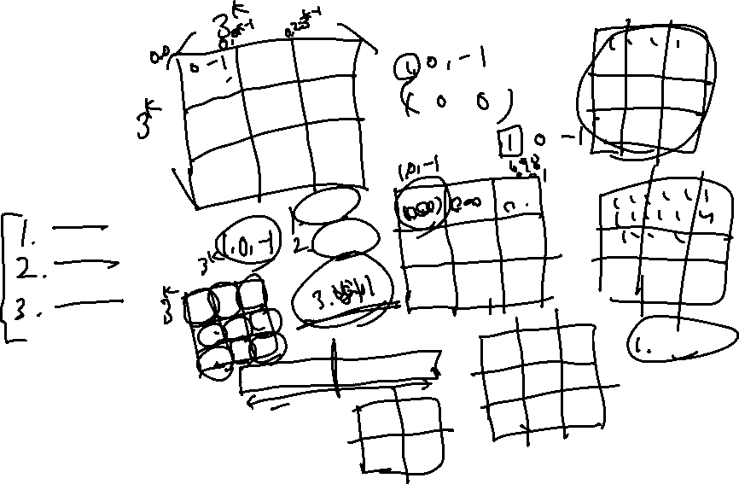
네 번째 문제
문제 접근
분할 정복의 아이디어 적용
→ 부분 문제로 쪼개는 과정에 유의한다.

Slide 18
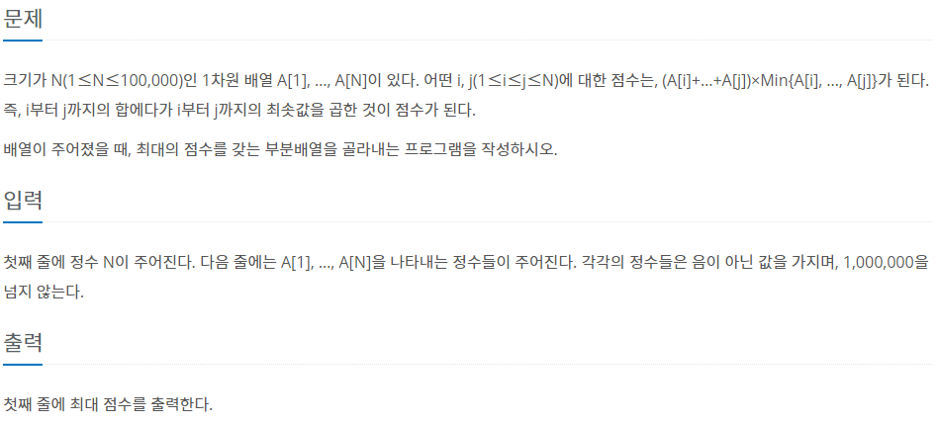
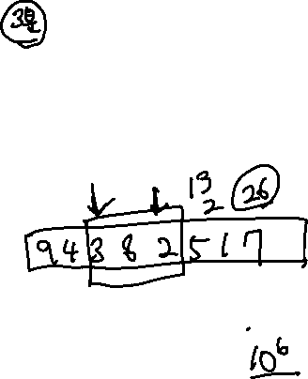
다섯 번째 문제 (부분배열 고르기)
https://www.acmicpc.net/problem/2104 - 백준 온라인 저지 2104번 [부분배열 고르기]

Slide 19
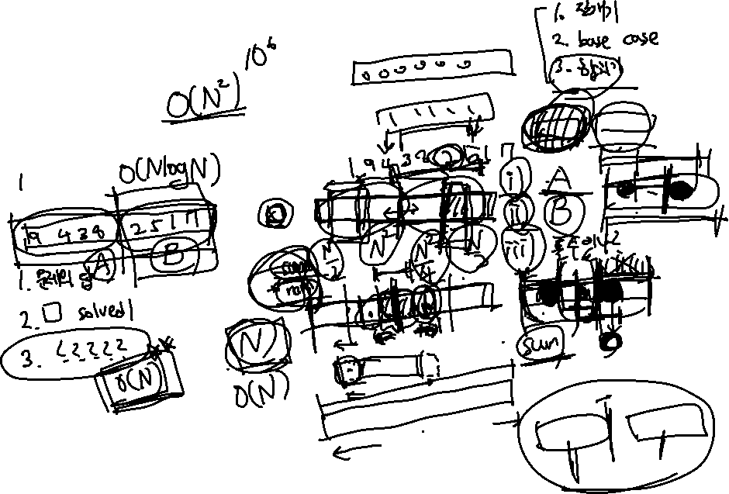
다섯 번째 문제
문제 접근
분할 정복의 아이디어 적용
시간 복잡도
→ 부분 문제를 합치는 과정에 유의한다.

Slide 20


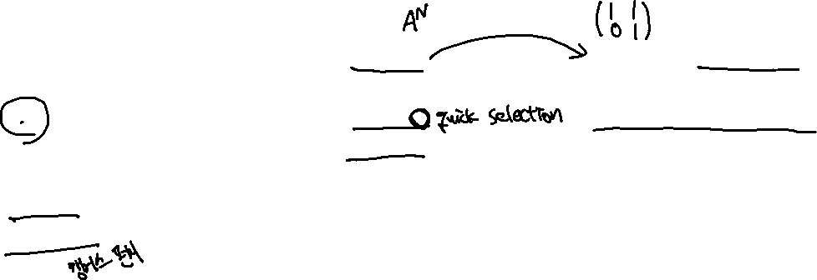

추천 문제
$초$급
$중$급
$고$급
[BOJ 02751] 수 정렬하기 2
[BOJ 10090] Counting Inversions
[BOJ 01629] 곱셈
[BOJ 01780] 종이의 개수
[BOJ 02104] 부분배열 고르기
[BOJ 01914] 하노이 탑
[BOJ 02447] 별 찍기 - 10
[BOJ 10830] 행렬 제곱
[BOJ 06549] 히스토그램에서 가장 큰 직사각형
[BOJ 11004] K번째 수
[BOJ 01992] 쿼드 트리
[BOJ 05904] Moo 게임
[BOJ 02749] 피보나치 수 3
[BOJ 13430] 합 구하기
[BOJ 02261] 가장 가까운 두 점

